Slide 1
Sistema de Alerta Temprana y Monitoreo de Incendios Forestales
Unidad de Monitoreo Satelital -UMS
DGIOFFS
SERFOR
MINAGRI
2019
Notes:
Logo de OPA, OPD, proyecto especial, siempre va al costado del logo del Minagri.
Siempre se visualiza el logo de la Gestión
Color de letra título: 100% negro
Color para texto adicional: 80% negro

Slide 2
Unidad de Monitoreo Satelital
El SERFOR desde el año 2017, viene implementando la Unidad de Monitoreo Satelital -UMS que genera reportes de focos de calor con fines de alerta temprana, realiza la detección y monitoreo de los incendios forestales que nos permite conocer que tipo de cobertura se viene quemando, y una evaluación posterior al área quemada con información de superficie por tipo de cobertura perdida como consecuencia del incendio.
Monitoreo de Incendios Forestales
La alerta temprana de focos de calor nos permite prevenir los incendios forestales. La alerta de incendio forestal, una vez confirmada la ocurrencia, se activan los COEL y COER para el combate del incendio.
Detección y Monitoreo
Análisis de área afectada (superficie, cobertura vegetal)
Prevención de
Incendio Forestal
La información proporcionada por la UMS de SERFOR es utilizada por los diferentes sectores del Estado como MININTER, MINAGRI, MINAM(SERNANP, SENAMHI) y otros como INDECI, GORES, COEN y COER

Slide 3
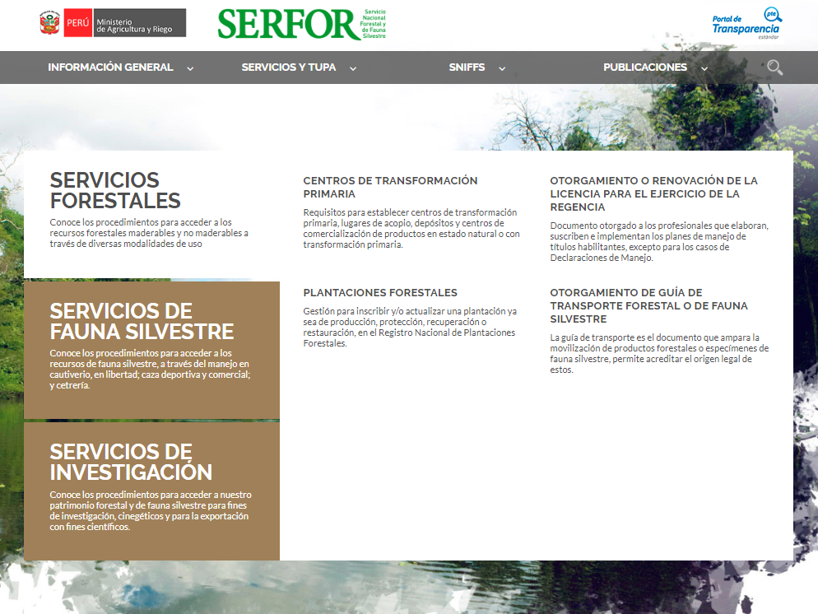
Prevención de Incendios Forestales
En adelante la ruta para visualizar los reportes de focos de calor, mediante el aplicativo en la web de SERFOR
MEDIOS DE DIFUSIÓN DE LA ALERTA TEMPRANA
Reportes de Focos de Calor
Comunicaciones de alerta
Ruta a los reportes de focos de calor
Ingrese a la página web de SERFOR (www.serfor.gob.pe).
Aplicativo Focos de Calor
GEOSERFOR
El focos de calor es la representación del fuego activo que se desarrolla sobre cobertura vegetal, que puede representar quemas agrícolas o incendios forestales.

Slide 4
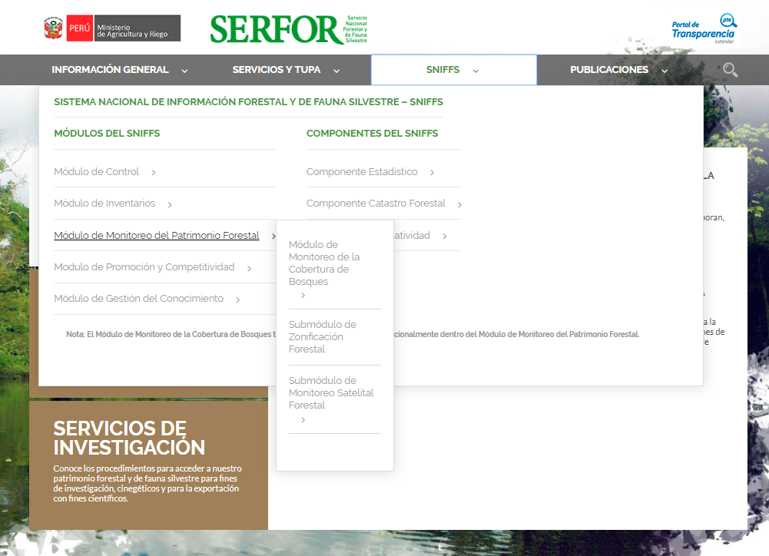
Prevención de Incendios Forestales
Medios de difusión de la alerta temprana
Reportes de Focos de Calor
Correo de alerta
Aplicativo Focos de Calor
Ruta a los reportes de focos de calor
En la primera fila ubique la pestaña SNIFFS.
Luego, ingrese al Módulo de Monitoreo del Patrimonio Forestal.
GEOSERFOR

Slide 5
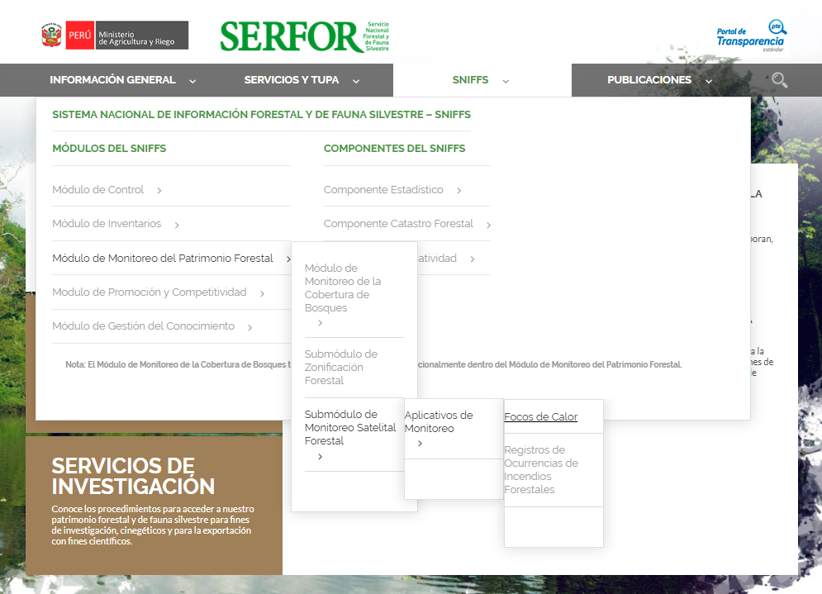
Prevención de Incendios Forestales
Medios de difusión de la alerta temprana
Reportes de Focos de Calor
Correo de alerta
Aplicativo Focos de Calor
Ruta a los reportes de focos de calor
Ubique el Submódulo de Monitoreo Satelital Forestal, seleccione la opción de Aplicativos de Monitoreo, y aplique en Focos de Calor y podrá observar el mapa del Perú y los departamentos con focos de calor.
GEOSERFOR

Slide 6
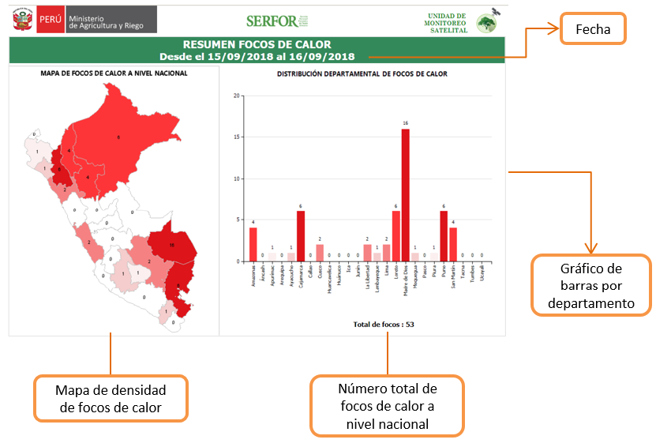
Prevención de Incendios Forestales
Reporte Focos de Calor
Resumen nacional, de focos de calor de las últimas 24 horas por departamento mediante un mapa de densidad y un gráfico de barras.
Clic derecho sobre el departamento o barra de interés.
Clic derecho, observará los focos de calor en el departamento

Slide 7
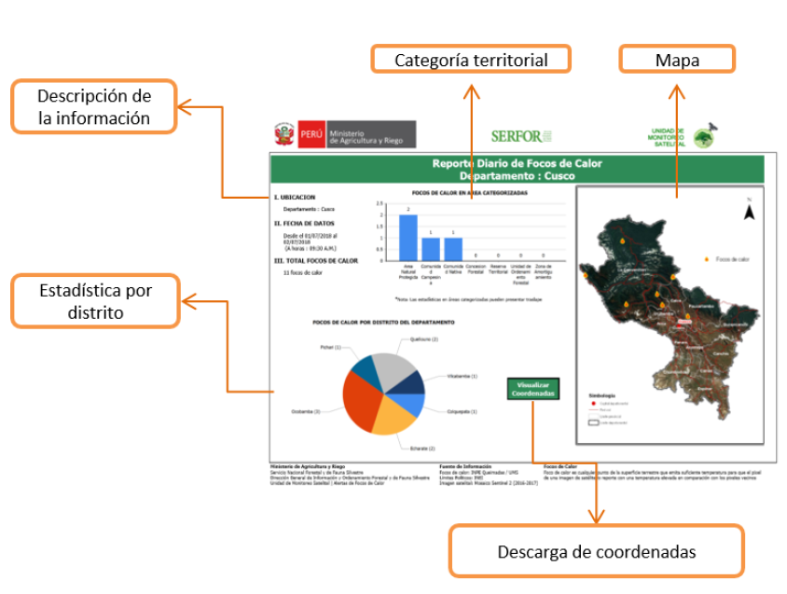
Prevención de Incendios Forestales
3
4
Focos de Calor Departamental
En el punto observaremos la fecha de tomas de datos del satélite y el total de focos en el departamento.
En la parte inferior izquierda se muestra un gráfico de pastel con la distribución de focos de calor por distrito .
En la parte superior central se muestra un gráfico de barras con la distribución de focos de calor por categoría territorial .
Mapa donde se puede observar la distribución espacial de los focos de calor reportados .
En el punto se accede a la tabla de coordenadas.
1
1
2
2
3
4
5
5
Nota: En celeste el gráfico de barras se puede visualizar la tabla de coordenadas de cada categoría territorial haciendo clic derecho en la barra de interés.

Slide 8
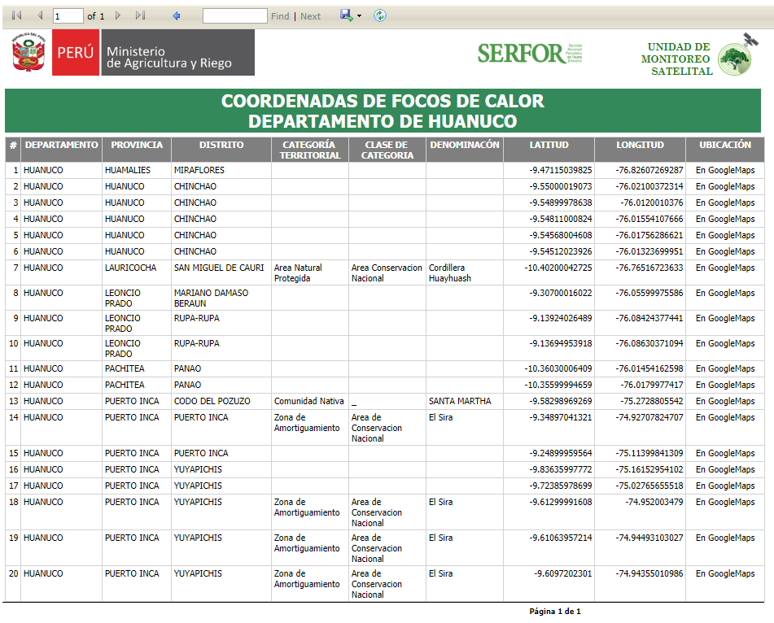
Prevención de Incendios Forestales
Visualizar coordenadas
En dicha Tabla se podrá visualizar diversos atributos como departamento, provincia, distrito, categoría territorial y las coordenadas geográficas de cada foco de calor del departamento seleccionado.
Al hacer clic te dirige a la ubicación del foco de calor seleccionado en Google Maps

Slide 9
Prevención de Incendios Forestales
Descarga
Reporte Focos de Calor
Formato de descarga en Word, Excel, PowerPoint, PDF, TIFF, CSV, etc.
Nota: Para retornar a la vista de resumen nacional se selecciona mediante clic izquierdo el ícono de la fecha anterior.

Slide 10
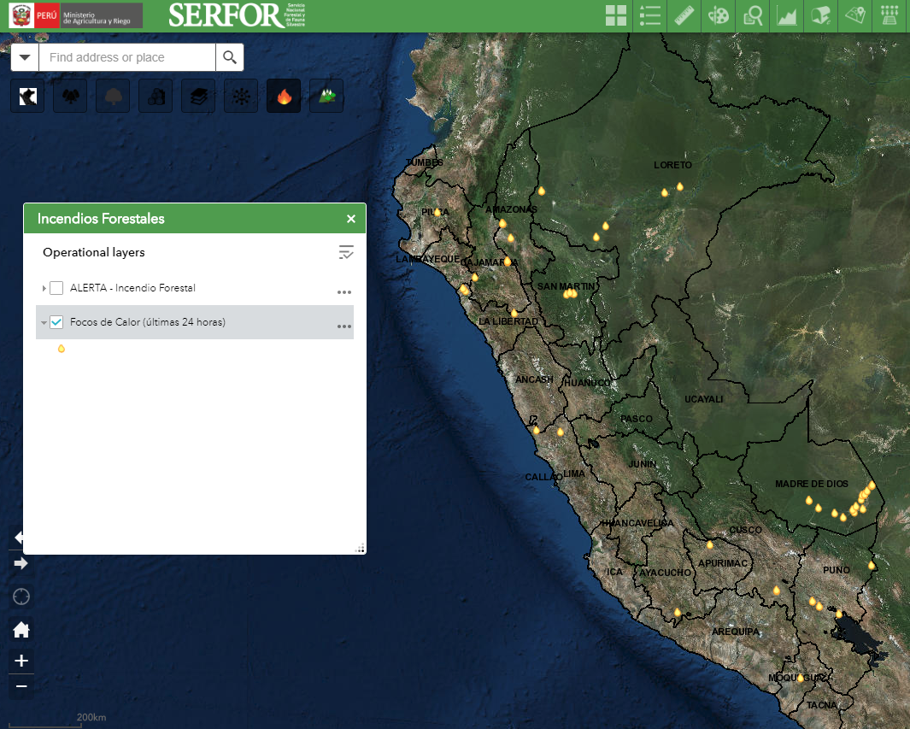
Prevención de Incendios Forestales
En adelante la visualización de los focos de calor en el Geovisor de SERFOR.
Medios de difusión de la alerta temprana
Visualiza el foco de calor en el GEOSERFOR
La información de focos de calor también se puede visualizar en el geovisor GEOSERFOR (http://geo.serfor.gob.pe/visor/).
La información es la misma visualizada en el Aplicativo de Focos de Calor (últimas 24 horas).
Reportes de Focos de Calor
Correo de alerta
Aplicativo Focos de Calor
GEOSERFOR

Slide 11
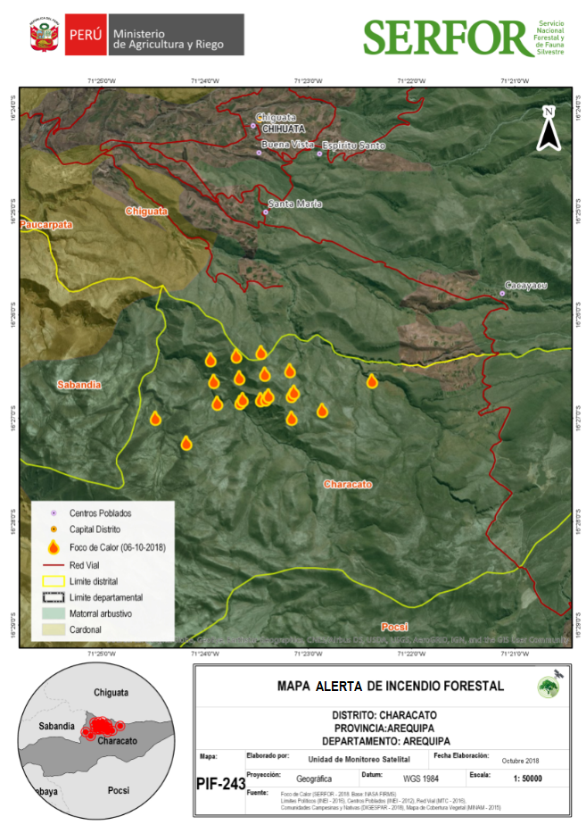
Detección y Monitoreo de Incendios Forestales
El SERFOR, identifica la ocurrencia de un incendio forestal y lo comunica para su atención oportuna a instituciones de respuesta, COER, COEN, SERFOR, MINAM
Medios de difusión de la alerta
Alerta de incendio forestal, se compartió con el COER y a SERFOR- Arequipa (ATFFS) el día 06 de octubre del 2018.
Confirmado por el COER.
Detección y monitoreo de Incendio Forestal
Mapa Alerta de Incendio Forestal
Reporte de Alerta
Detección de un incendio forestal mediante el monitoreo de focos de calor (últimas 24 horas). Por confirmar .
GEOSERFOR
Reporte Vigilancia Incendio Forestal

Slide 12
Detección y Monitoreo de Incendios Forestales
El SERFOR, identifica la ocurrencia de un incendio forestal y lo comunica para su atención oportuna a través de las instituciones de respuesta a los COER y COEN
Medios de difusión de la alerta
Visualiza el incendio en el GEOSERFOR
(http://geo.serfor.gob.pe/visor/).
Marca en alerta de incendio y podrá visualizar la ubicación del incendio en el geovisor del GEOSERFOR, además de la información relacionada a la ubicación, categoría territorial, día y hora de toma de datos del satélite, entre otros.
La información corresponde a la detección de un incendio forestal mediante el monitoreo de focos de calor (últimas 24 horas).
Detección y monitoreo de Incendio Forestal
Mapa Alerta de Incendio Forestal
GEOSERFOR
Reporte Vigilancia Incendio Forestal

Slide 13
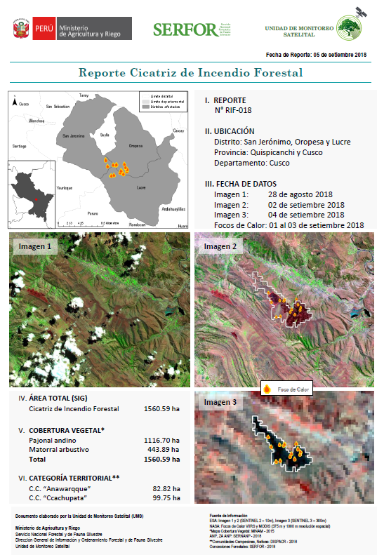
Análisis de área afectada por Incendios Forestales
El SERFOR facilita el conocimiento de la superficie afectada por el incendio forestal, identificando el tipo de cobertura vegetal que se quemó, así como el tipo de categoría territorial (CCNN, CCCC, ANP, títulos habilitantes, BPP, etc.)
Tipos de reportes
Evaluación de la afectación de Incendios Forestales
El reporte corresponde al análisis de la afectación de un incendio forestal emitido a la Autoridad Regional Forestal de Cusco. El incendio ocurrió del 01 al 03 de setiembre del 2018.
El reporte identifica una superficie afectada de 1’560.59 hectáreas, entre pajonal andino y matorral arbustivo. El área afectada se encuentra dentro de dos Comunidades Campesinas.
Reporte de Cicatriz de Incendio Forestal
Reporte que identifica el área afectada por la ocurrencia de un evento. Incluye el análisis de la categoría territorial y el patrimonio forestal afectado.
Cartografía de Cicatriz de Incendio Forestal
Difundido por correo electrónico a:
COEL, COER, Autoridades Regionales Forestales y de Fauna Silvestre (ARFFS), SERFOR INDECI.
En los próximos meses se podrá visualizar en la web de SERFOR

Slide 14
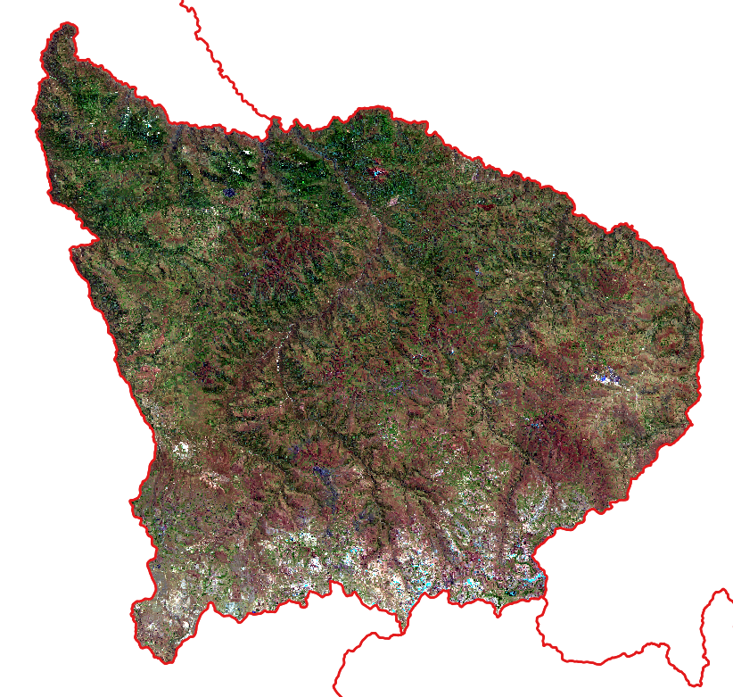
Análisis de área afectada por Incendios Forestales
Tipos de reportes
Evaluación de la afectación de Incendios Forestales
Reporte de Cicatriz de Incendio Forestal
Análisis para identificar el área total afectada por la ocurrencia de incendios forestales a nivel nacional.
Cartografía de Cicatriz de Incendio Forestal
En los próximos meses se podrá visualizar en la web de SERFOR

